Slide 1
第三章 项目规划——风险和整合
IT 项目管理

Slide 2
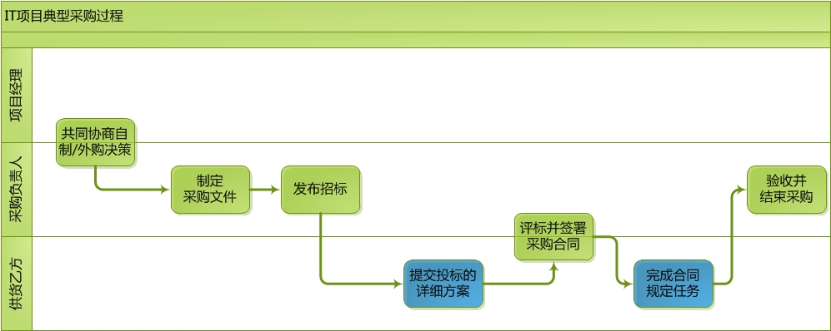
上节回顾

Slide 3
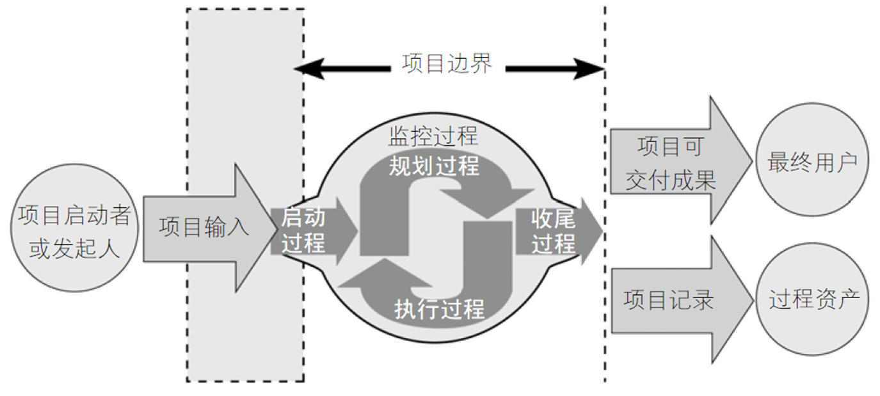

Slide 4
参考项目管理的十大知识领域完成规划
项目管理
事
范围
时间
人
人力资源
成本
质量
风险
沟通
采购
干系人
整合

Slide 5
十大知识领域在规划阶段的规律和关联性
如何实现综合最优？（整合管理）
需要什么 人力资源
什么时候做？ （时间管理）
内部 (人力资源管理)
如何沟通？ (沟通管理)
做什么 （范围管理）
以什么代价做？ （成本管理）
按什么要求做？ （质量管理）
外部 (采购管理)
有哪些风险？（风险管理）
Notes:
采购管理，比如外包，

Slide 6
风险相关的重要概念
定义：一旦发生，就会对项目目标产生积极或消极影响的不确定事件或条件
风险4要素：事件、原因、发生概率和后果
风险类别：如技术风险、管理风险、内部风险或外部风险等，通常用RBS定义，作为风险识别的起点
Notes:
有经验和没有经验的人，如何开始风险分析

Slide 7
项目风险管理
项目风险管理是关于识别、分析、响应项目全生命周期内的风险，并最好的满足项目目标的科学与艺术。
风险管理对选择项目、确定项目范围和编制现实的进度计划和成本估算有着积极的影响。
风险管理也是一个经常被忽略的项目管理领域。

Slide 8
项目管理成熟度调查
在许多公司的项目管理成熟度中-风险管理成熟度普遍较低
知识领域 | 工程与建筑 | 电信 | 信息系统 | 高科技制造
范围 | 3.52 | 3.45 | 3.25 | 3.37
时间 | 3.55 | 3.41 | 3.03 | 3.50
成本 | 3.74 | 3.22 | 3.20 | 3.97
质量 | 2.91 | 3.22 | 2.88 | 3.26
人力资源 | 3.18 | 3.20 | 2.93 | 3.18
沟通 | 3.53 | 3.53 | 3.21 | 3.48
风险 | 2.93 | 2.87 | 2.75 | 2.76
采购 | 3.33 | 3.01 | 2.91 | 3.33

Slide 9
规划风险
规划风险回答的是“怎么解决计划赶不上变化”的问题，由项目经理负责，其它成员（包括客户和用户）配合，进行风险分析，制定《风险登记册》。工作包括：
1.识别风险
2.实施定性风险分析
4.规划风险应对
3.实施定量风险分析

Slide 10
1. 识别风险
判断哪些风险（如：市场、财务、技术、人力等）会影响项目并记录其特征。主要的方法包括：
文档审查。对项目文档（包括各种计划、假设条件、以往的项目档案和其他信息）进行结构化审查
头脑风暴（不能过度使用，有时独立工作的个人的想法更多）
访谈（面对面收集信息）
核对表分析。根据以往类似项目RBS（风险分解结构）或其他历史信息编制风险识别核对表

Slide 11
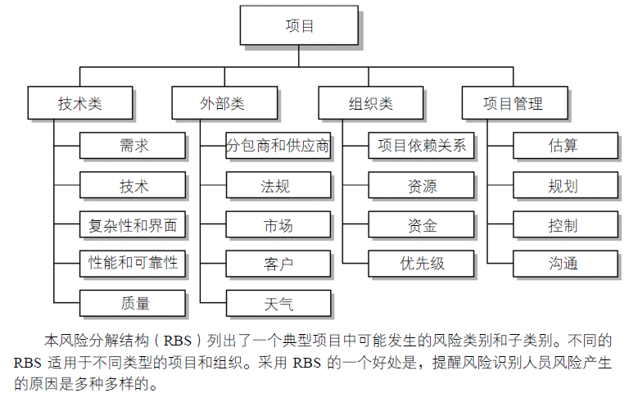
风险分解结构（RBS）-风险分析和归类
RBS（Risk Breakdown Structure）：企业将以往经验所遇到的风险按类别和子类别排列为一种层级结构，用于帮助未来项目快速识别风险。
Notes:
风险结构 进行分类和归类

Slide 12
2. 实施定性风险分析
评估并综合分析风险的发生概率和影响，对风险进行优先排序（用概率与影响矩阵估算风险因子）
概率影响矩阵。用于评估每个风险的重要性和所需的关注优先级，根据概率和影响的各种组合，把风险划分为低、中、高风险
 | 风险6 | 风险2 风险5
风险4 风险7 | 风险1 风险8
 |  | 风险3
高
概率
中
低
低
中
高
影响

Slide 13
3. 实施定量风险分析
风险定量分析可以在风险定性分析之后进行，也可一起进行，而有些项目，可以只进行项目风险的定性分析。
决策树（帮助在未来结果不确定的情况下选择最好行动路径的图形方法）
预期货币值（风险事件概率和风险事件货币值的乘积）
模拟（用系统的模型或表示法来分析系统的预期行为或绩效，例如股市模拟）
灵敏度分析（通过改变一个或多个变量观察其结果的影响）
Notes:
p332

Slide 14
4. 规划风险应对
针对项目目标，制定提高机会、降低威胁的方案和措施
确定和分配风险应对责任人，来实施已获得同意和资金支持的风险应对措施
根据风险的优先级来制定应对措施，并把风险应对所需的资源和活动加进项目的预算、进度计划和项目管理计划中
风险应对措施必须与风险的重要性相匹配，经济、可行

Slide 15
消极风险或威胁的应对策略
回避。改变项目管理计划，以完全消除威胁。如延长进度、缩小范围等
转移。把某风险的部分或全部消极影响连同应对责任转移给第三方。通常需要支付风险费用，例如保险、外包
减轻。把不利风险事件的概率和/或影响降低到可接受的临界值范围内。例如进行更多的测试、选用比较稳定的供应商
接受。接受风险意味着项目团队决定不为处理某风险而变更项目管理计划，或无法找到任何其他的合理应对策略。通过建立应急储备（成本 、时间）主动接受风险，如航班因天气原因延误

Slide 16
积极风险或机会的应对策略
开拓。如果组织想要确保机会得以实现，就可对具有积极影响的风险采取本策略来创造机会。例如把组织中最有能力的资源分派给项目，来缩短完成时间或节约成本
分享。把应对机会的部分或全部责任分配给最能为项目利益抓住该机会的第三方，例如合资公司
提高。识别那些会影响积极风险发生的关键因素，并使这些因素最大化，可以提高机会发生的概率。例如为尽早完成活动而增加资源
接受。当机会发生时乐以利用，但不主动追求
Notes:
开拓-从无到有 提高-做的更好

Slide 17
规划风险的成果
整合之前的成果，统一记录在《风险登记册》中；
风险不是一次整理到位，也不是固定不变的，随项目进展如上过程是反复进行的（例如周或月为单位的风险复审）；

Slide 18
试练、作业
小组讨论完成：
为大学生电子商务网站做风险分析，识别至少5个风险，并定性分析，制定相应的应对策略：分配责任人、设计应对计划，课上选几个小组分享
课后小组共同完成大学生电子商务项目的规划风险工作，形成《风险登记册》。成果保留，后续的所有练习依此扩展

Slide 19
规划的整合
项目管理
事
范围
时间
人
人力资源
成本
质量
风险
沟通
采购
干系人
整合

Slide 20
整合的意义
将各分项的规划成果整理在一起，从全局的角度指导下一阶段（执行和监控）工作
项目经理最重要的角色是整合者。项目经理通过沟通进行协调，通过协调进行整合
项目是被计划管着，而不是被某人管着

Slide 21
Thank You !

